Slide 1






















T
I
G
E
R
S
Le jeu des choix
Choisis une réponse à chaque question.
Il n’y a pas de bonne ou mauvaise réponse.
Atelier VR-AI - Icebreaker

Slide 2
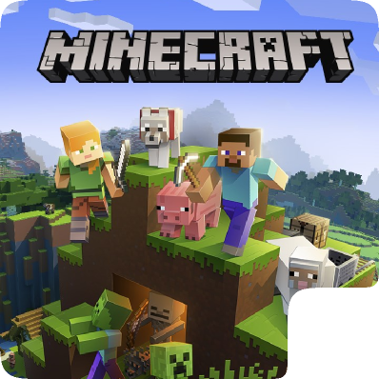
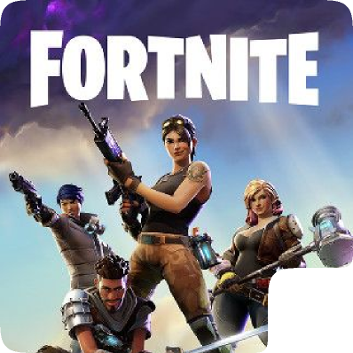



Si tu étais un jeu vidéo, tu serais
1
2
3
4
MINECRAFT
FORTNITE
ROBLOX
BRAWL STARS
Atelier VR-AI - Icebreaker
Page 2

Slide 3




Si tu étais un réseau social, tu serais
1
2
3
4
TIKTOK
INSTAGRAM
SNAPCHAT
YOUTUBE
Atelier VR-AI - Icebreaker
Page 3

Slide 4
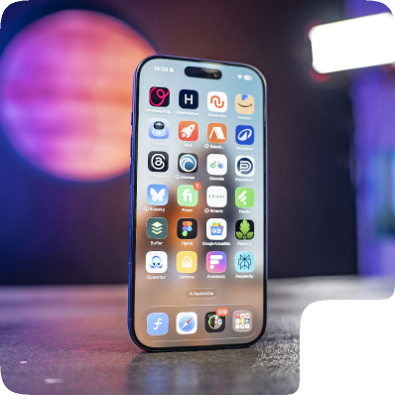
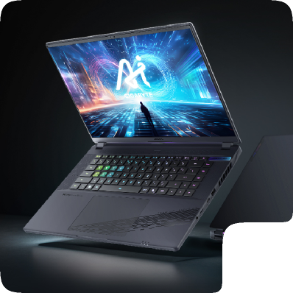
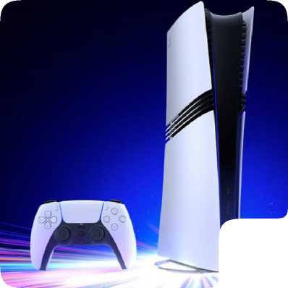

Si tu étais un objet numérique, tu serais
1
2
3
4
SMARTPHONE
ORDI PORTABLE
CONSOLE
TABLETTE
Atelier VR-AI - Icebreaker
Page 4

Slide 5




Si tu étais un emoji, tu serais
1
2
3
4
CONTENT
FATIGUÉ
STRESSÉ
NEUTRE
Atelier VR-AI - Icebreaker
Page 5

Slide 6

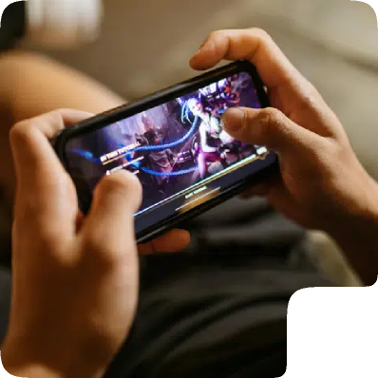

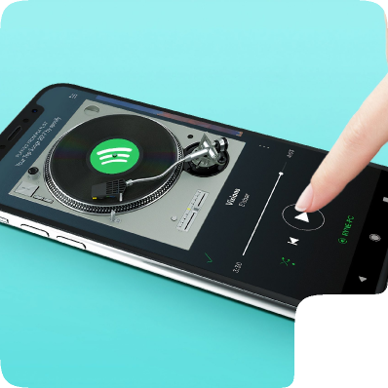
Si tu étais une activité mobile, tu serais
1
2
3
4
REGARDER DES
VIDÉOS
JOUER À
DES JEUX
ENVOYER DES
MESSAGES
ÉCOUTER DE
LA MUSIQUE
Atelier VR-AI - Icebreaker
Page 6

Slide 7
Place à l’histoire
Regardez bien la vidéo : elle va lancer l’enquête.

